Slide 1

Ciência de Dados Aplicado à Ciência de Cidades
PPGIA
Hygor P. M. Melo
hygor.piaget@gmail.com

Slide 2
Conteúdo Programático:
● Introdução:
○ Porque estudar ciência de cidades? Uma exploração das motivações e importância da ciência urbana.
○ Introdução histórica da urbanização: Um olhar sobre a evolução das cidades ao longo do tempo.
○ O tipo de problema que a cidade é – Sistemas Complexos e Ciência de Dados: Como as cidades se comportam como sistemas complexos e a aplicação da ciência de dados nesse contexto.
● Revisão de Conceitos Estatísticos e Modelagem Matemática:
○ Média, desvio padrão e outros conceitos básicos: Fundamentos de estatística para análise urbana.
○ Distribuição de Probabilidade: Como as distribuições de probabilidade ajudam a modelar fenômenos urbanos.
○ Importância da Modelagem Matemática: Aplicações práticas da modelagem, como no problema de segregação racial usando o modelo de Schelling.
● Definição de Cidades:
○ Onde começa uma cidade? Explorando os critérios e definições de urbanização.
○ Introdução a modelos de aglomeração espacial: Teorias e modelos que explicam a formação e o crescimento das cidades.
○ Sistemas Urbanos, Demografia e Leis da Geografia: Interações entre população, espaço urbano e leis geográficas.

Slide 3
Conteúdo Programático:
● Escala Macroscópica:
○ Leis de escala em cidades: Estudo das relações de escala em fenômenos urbanos.
○ Economia de Cidades: Análise econômica das cidades, incluindo a teoria de fitness e complexidade.
● Mobilidade e Transporte:
○ Modelos de Mobilidade: Investigação de como as pessoas se movimentam dentro das cidades e os modelos que descrevem esses padrões.
○ Outros tópicos relevantes: Discussão de estudos de caso e modelos avançados de mobilidade.
● Escala Microscópica:
○ Diversidade e uso do espaço (Land use): Análise do uso do solo e a diversidade espacial nas cidades.
○ Acessibilidade: Estudo da acessibilidade urbana e seu impacto na vida das pessoas.
○ Epidemias: Como as epidemias se espalham nas cidades e as ferramentas para modelar esses eventos.
● Introdução à IA Aplicada a Sistemas Urbanos:
○ Aplicações iniciais de inteligência artificial: Uso de IA para analisar e prever fenômenos urbanos.

Slide 4
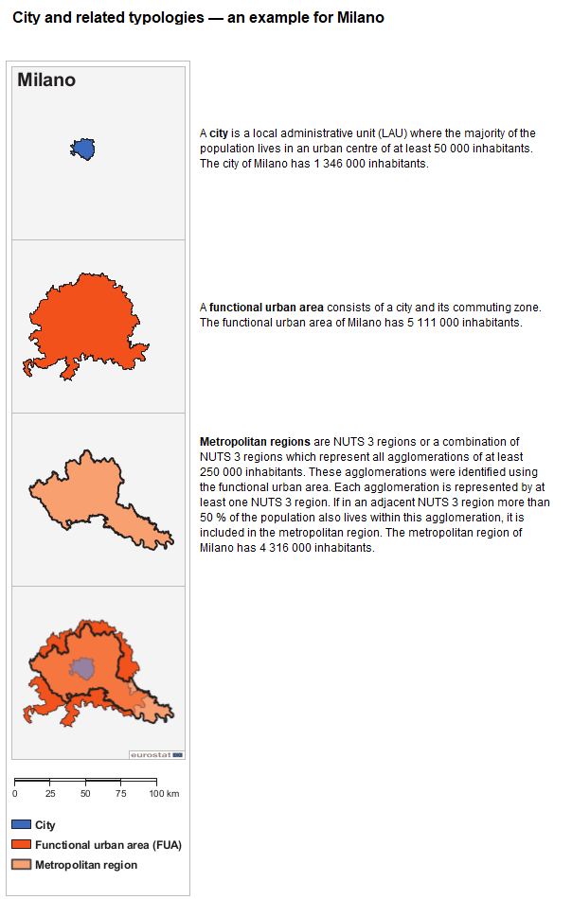
Onde começa uma cidade?
Definição: Uma Functional Urban Area (FUA) é uma região definida com base em sua funcionalidade, ou seja, áreas que interagem intensamente, tipicamente em termos de fluxos de trabalho, transporte e atividades econômicas.
Metropolitan Statistical Areas (MSA): Use as MSAs (Áreas Estatísticas Metropolitanas) como exemplo tradicional de como os EUA definem áreas metropolitanas. As MSAs são baseadas em critérios socioeconômicos, mas são definidas manualmente, o que pode limitar sua aplicação em larga escala.

Slide 5
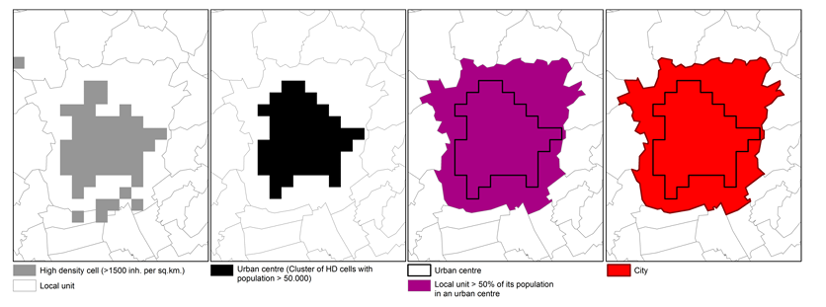
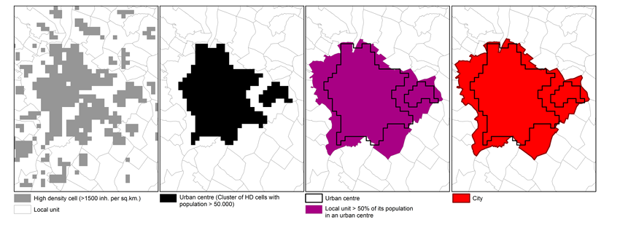
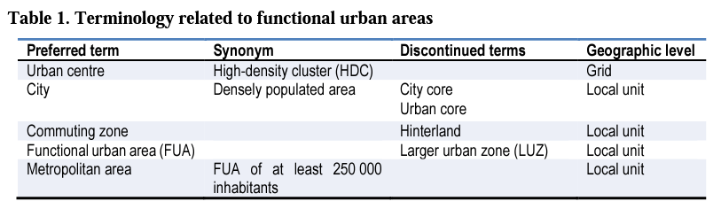
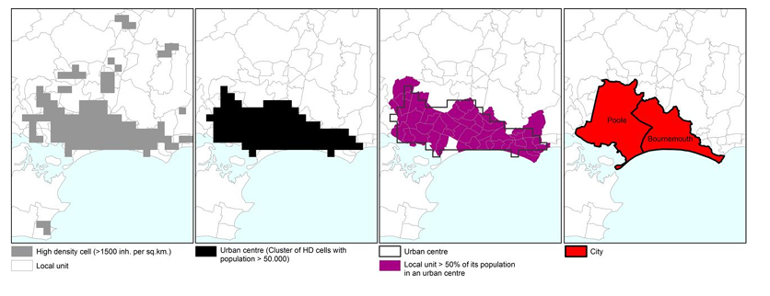
Identificando os limites da cidade
Graz, Austria
O método para definir um centro urbano é o seguinte:
Selecione todas as células de grade de 1 quilômetro quadrado com uma densidade de mais de 1.500 residentes por quilômetro quadrado de terra (ou seja, para cada célula, a parcela de terra deve ser calculada excluindo corpos d'água).
Agrupe todas as células contíguas acima desse limite de densidade, usando apenas quatro pontos de contiguidade, ou seja, não considere as diagonais. Por exemplo, na Figura 6, as células 2, 4, 5 e 7 são contíguas com a célula central, enquanto as células 1, 3, 6 e 9 não são consideradas contíguas.
Remova todos os aglomerados com menos de 50.000 residentes.
Preencha as lacunas usando a regra da maioria de forma iterativa até que não sejam adicionadas mais células. A regra da maioria significa que, se pelo menos cinco das oito células que cercam uma célula fazem parte do mesmo centro urbano, essa célula é adicionada ao centro urbano. A regra da maioria deve ser aplicada a aglomerados individuais e não a todos os aglomerados de uma vez. Essa regra deve ser repetida até que não haja mais células a serem adicionadas.
Budapest, Hungary
Poole-Bournemouth, UK
From Dijkstra et al., The EU-OECD definition of a functional urban area, 2019

Slide 6
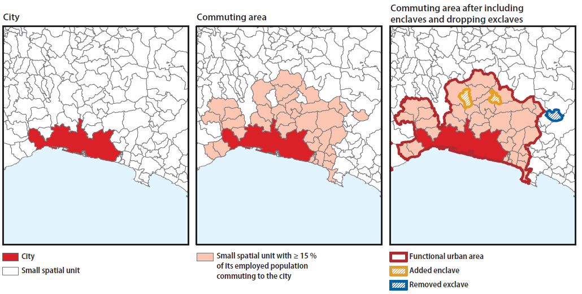
Onde começa uma cidade?

Slide 7
Identifying city limits
Identifying city boundaries is an important problem for several applications:
  Computing global quantities (Population, GDP, economic indicators…)
  Correctly studying scaling laws
Administrative boundaries are not suitable because they change slowly over time, and they are not defined uniformly:
  Population of Paris (city) is around 2mln, but its metropolitan area is 13mln
Need a better method for identifying cities and their boundaries
Population describes the urban agglomerates so current methods rely on this

Slide 8
Identificando os limites da cidade
Nos últimos anos, houve um trabalho considerável sobre como definir cidades e como as diferentes definições afetam a distribuição estatística da atividade urbana. Este é um problema antigo na análise espacial de fontes de dados agregados, conhecido como o “problema da unidade espacial modificável” ou a “falácia ecológica”, onde diferentes definições de unidades espaciais baseadas em limites administrativos ou governamentais geram conclusões inconsistentes com relação às explicações e interpretações dos dados em diferentes escalas.
Identificar os limites das cidades é um problema importante para várias aplicações:
  Calcular quantidades globais (População, PIB, indicadores econômicos...)
  Estudar corretamente as leis de escala
Limites administrativos não são adequados porque mudam lentamente ao longo do tempo e não são definidos de forma uniforme:
  A população de Paris (cidade) é de cerca de 2 milhões, mas sua área metropolitana tem 13 milhões
É necessário um método melhor para identificar cidades e seus limites
A população descreve os aglomerados urbanos, então os métodos atuais se baseiam nisso

Slide 9
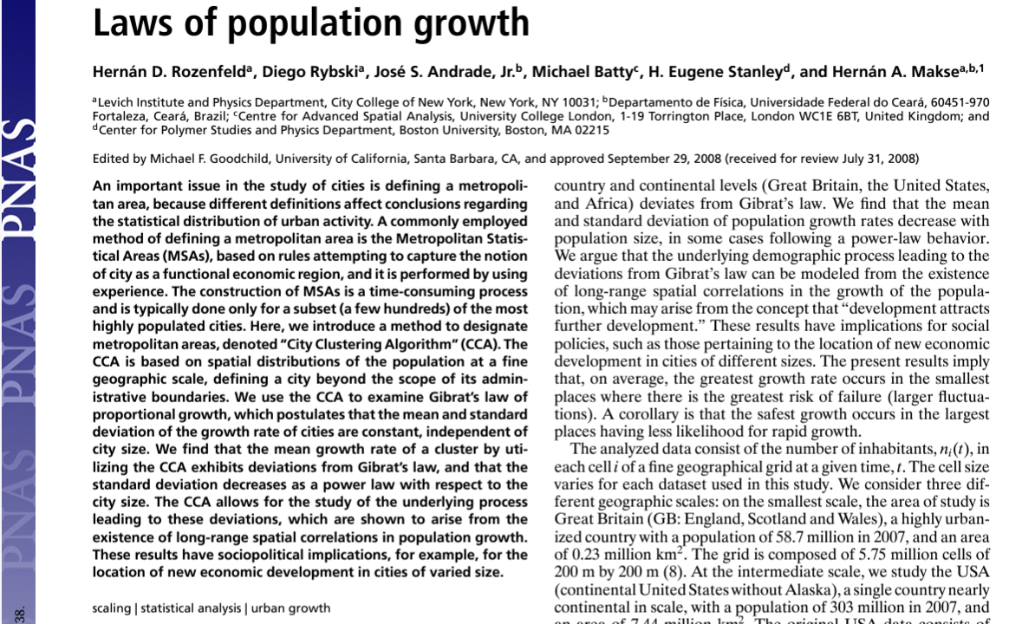

Slide 10
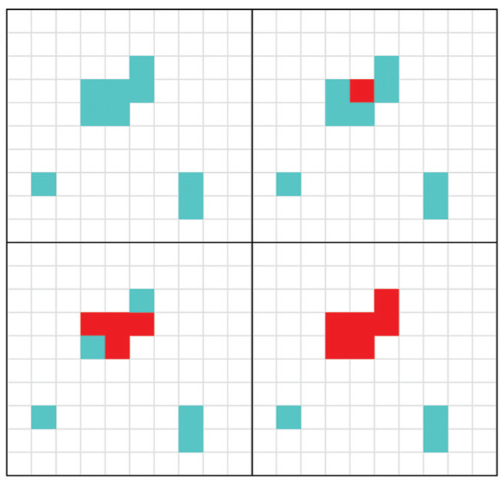
CCA “City Clustering Algorithm” (Algoritmo de Clusterizacao de Cidades)

Slide 11
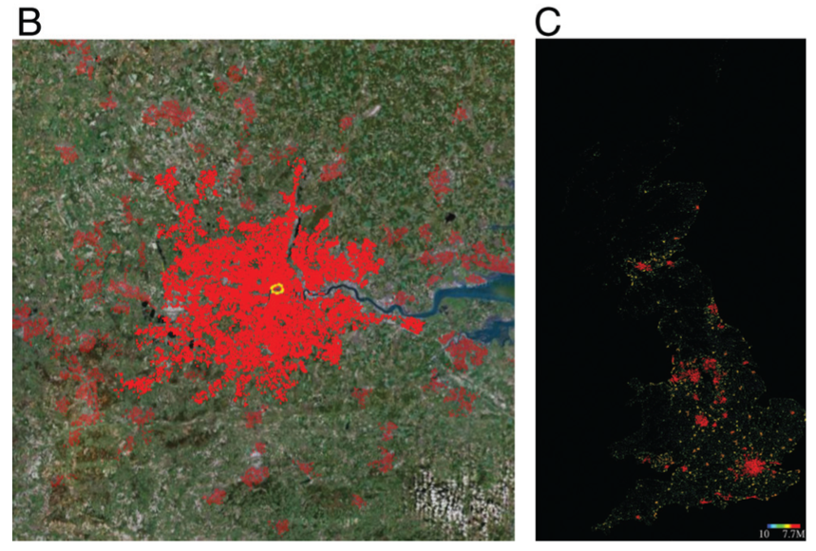
CCA “City Clustering Algorithm” (Algoritmo de Clusterizacao de Cidades)

Slide 12
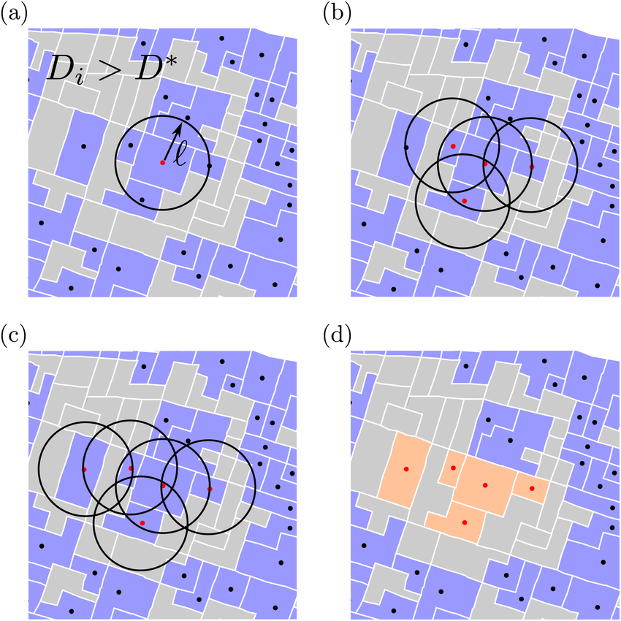
CCA “City Clustering Algorithm” (Algoritmo de Clusterizacao de Cidades)
Caminha, Carlos, et al. "Human mobility in large cities as a proxy for crime." PloS one 12.2 (2017): e0171609.

Slide 13
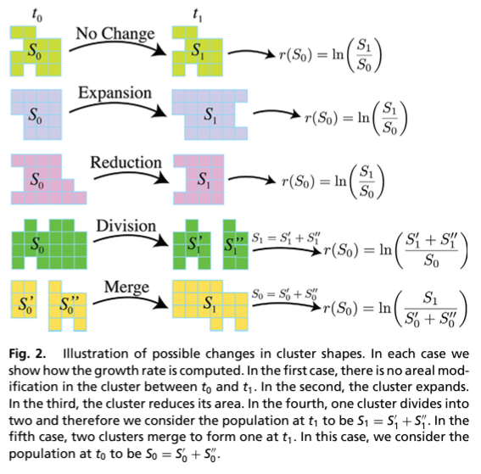
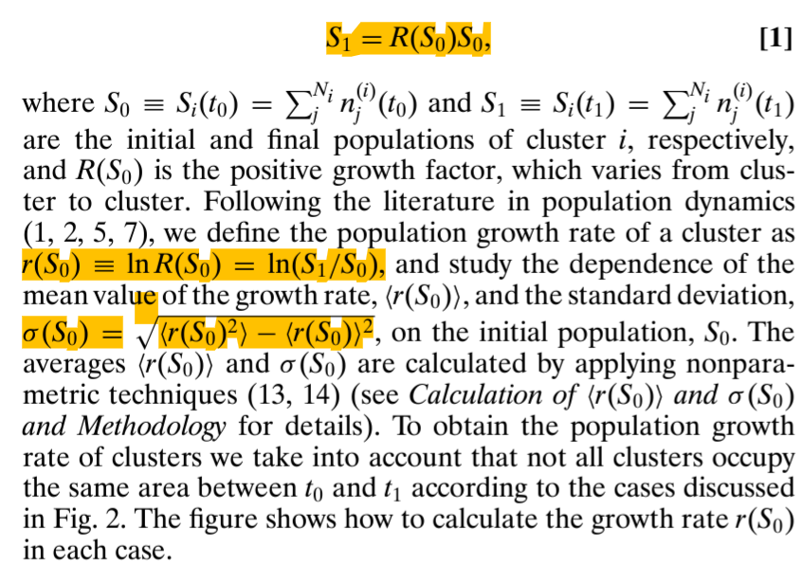
Lei de Gibrat - Crescimento Populacional

Slide 14
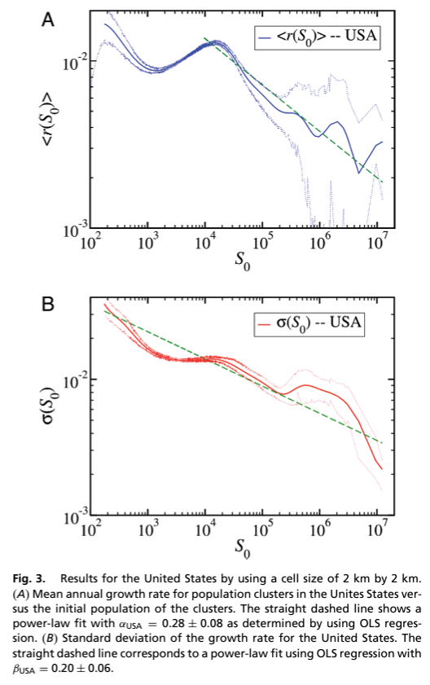
Lei de Gibrat - Crescimento Populacional

Slide 15

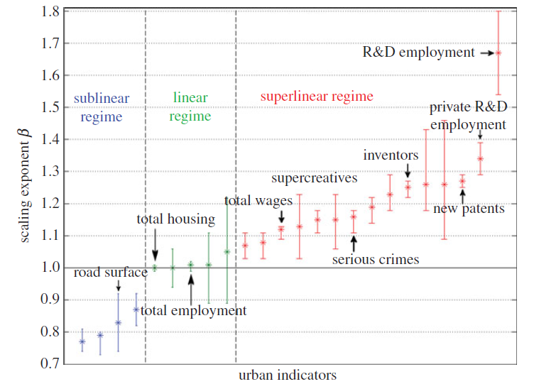
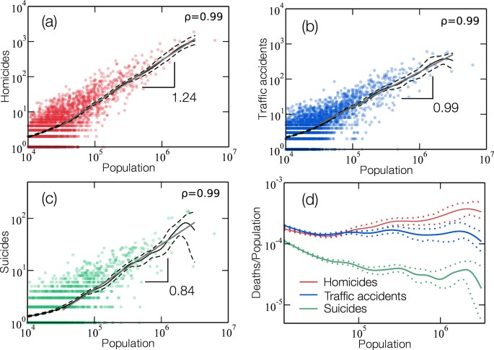
Leis de escala em cidades
A dependência de diferentes indicadores urbanos em relação à população é bem conhecida. Dependendo do tipo de indicador, eles dependem da população de maneira proporcional a uma lei de potência.
From Bettencourt et al., Growth, innovation, scaling, and the pace of life in cities, 2007
Melo, Hygor Piaget M., et al. Statistical signs of social influence on suicides. 2014

Slide 16
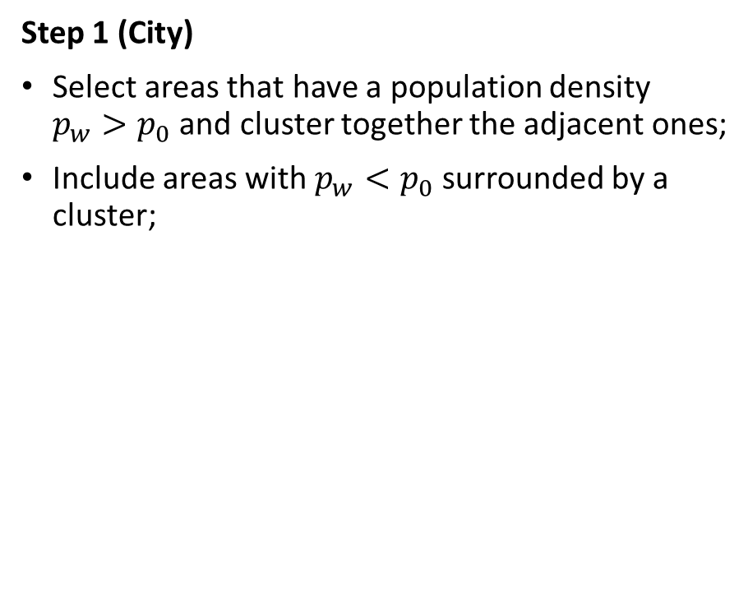
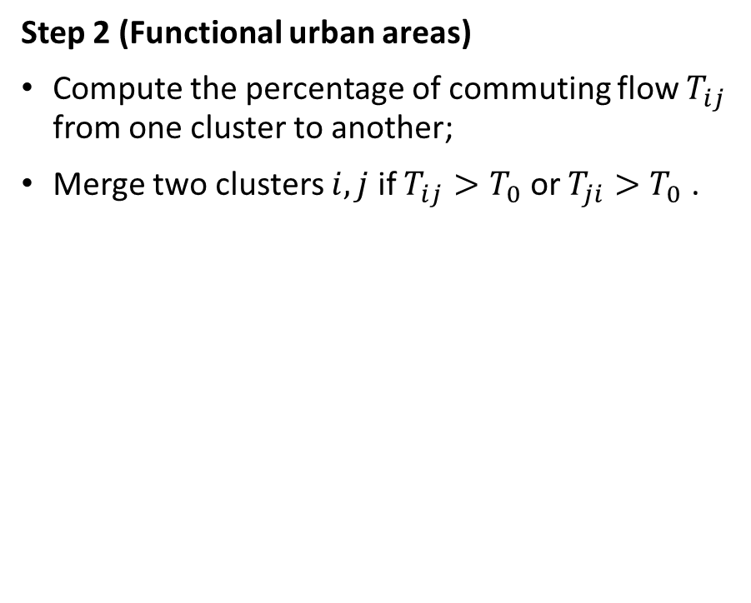
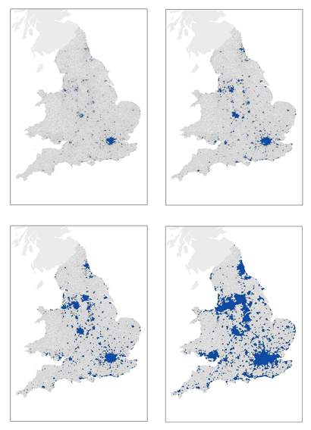
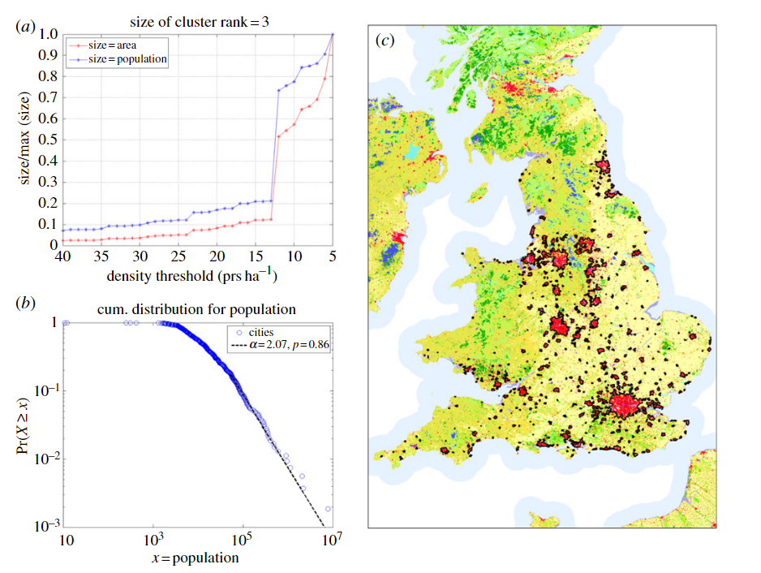
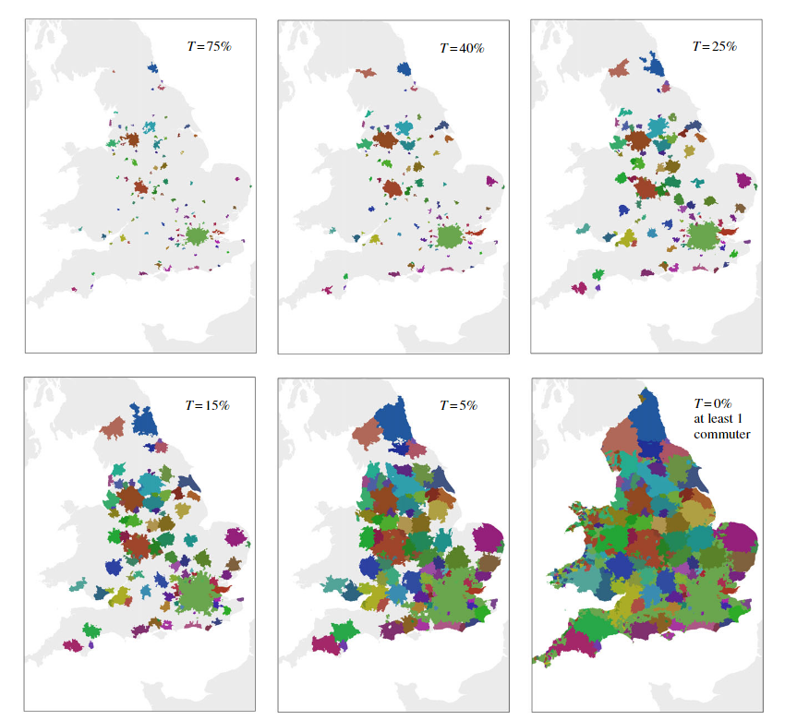
Identifying city limits
From Arcaute et al., Constructing cities, deconstructing scaling laws, 2015

Slide 17
Identificando os limites da cidade
Passo 1 (Cidade)
Selecione áreas que tenham uma densidade populacional p_w > p_0​ e agrupe as adjacentes;
Inclua áreas com p_w < p_0​ cercadas por um aglomerado;
Passo 2 (Áreas urbanas funcionais)
Calcule a porcentagem de fluxo de deslocamento T_{ij}​ de um aglomerado para outro;
Una dois aglomerados i, j se T_{ij} > T_0​ ou T_{ji} > T_0​.
From Arcaute et al., Constructing cities, deconstructing scaling laws, 2015

Slide 18
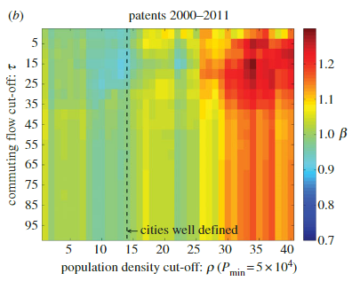
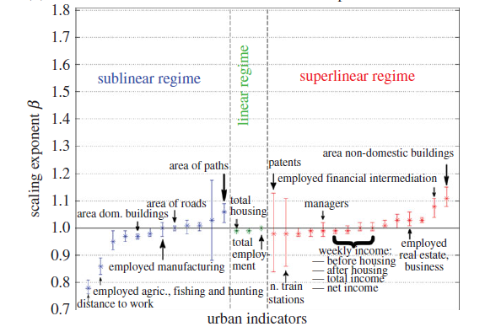
Identificando os limites da cidade
Os regimes lineares e superlineares do escalonamento das cidades podem depender dos limites escolhidos para as cidades; no exemplo, as patentes variam de sublinear a superlinear dependendo dos parâmetros de densidade/deslocamento escolhidos.
From Bettencourt et al., Growth, innovation, scaling, and the pace of life in cities, 2007
From Arcaute et al., Constructing cities, deconstructing scaling laws, 2015

Slide 19
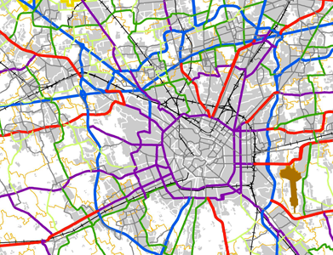
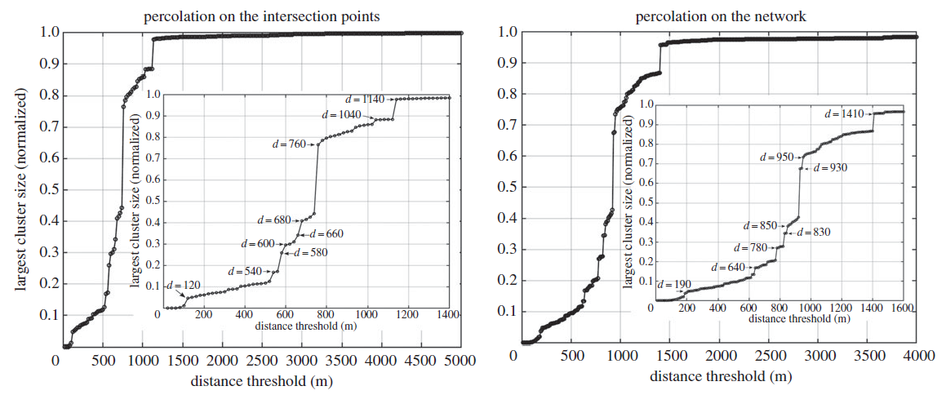
Agrupamento hierárquico em redes rodoviárias através de percolação
Cada interseção é um nó, cada estrada conectando duas interseções é um (possível) link.
Nós "ativamos" um link se o parâmetro de percolação d for menor que o comprimento da estrada.
Isso permite gerar um agrupamento (hierárquico) da rede rodoviária em várias escalas.
Arcaute et al., Cities and regions in Britain through hierarchical percolation, 2016

Slide 20
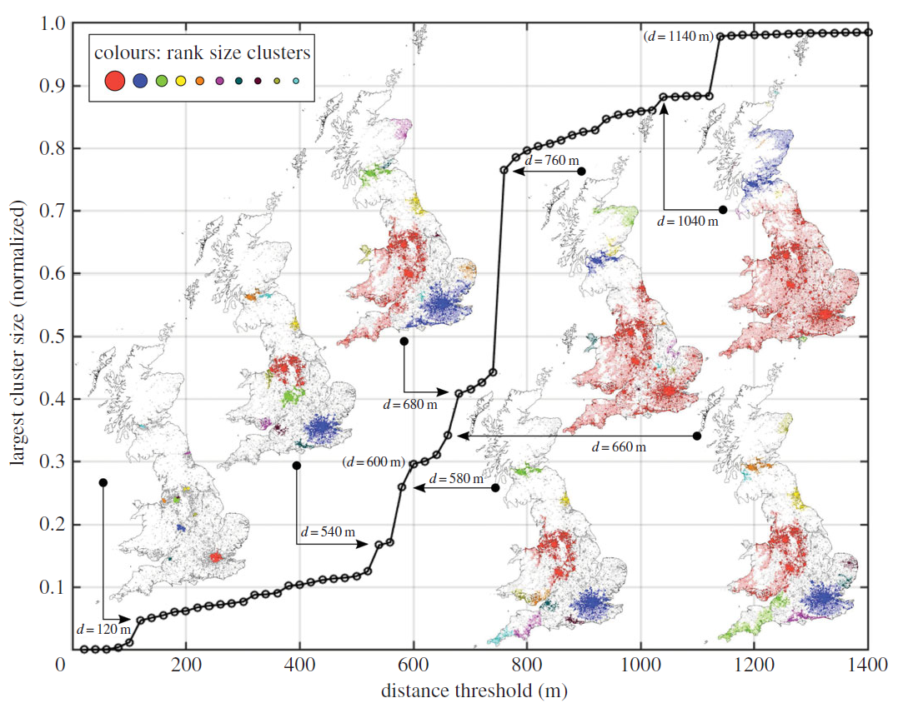
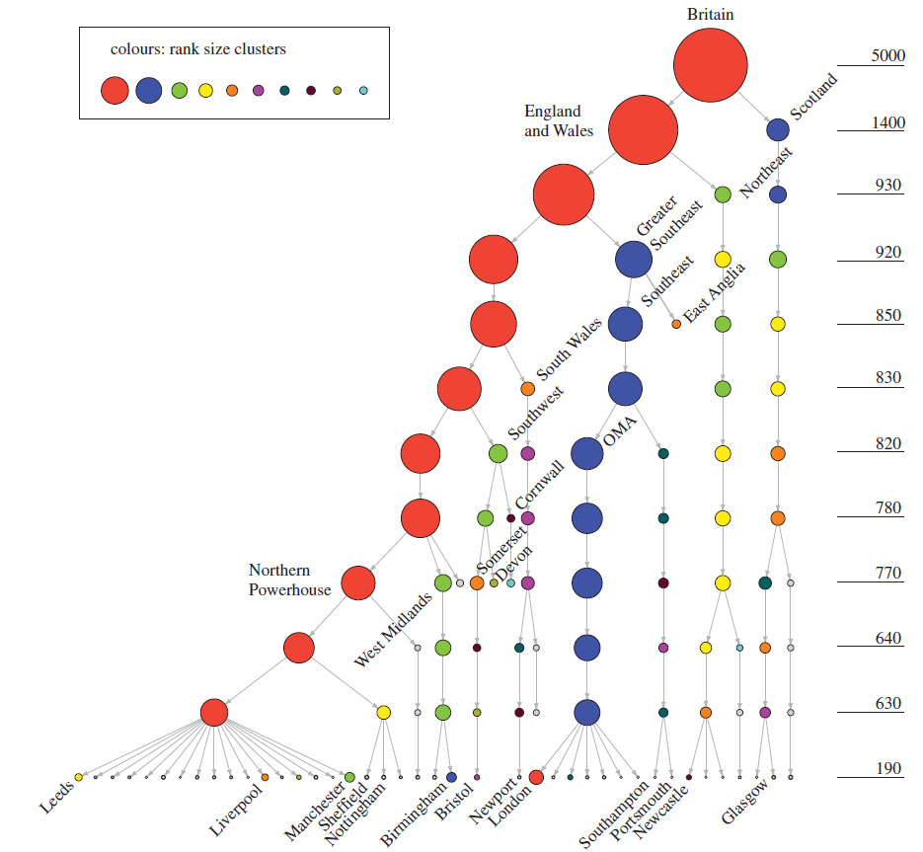
Agrupamento hierárquico em redes rodoviárias através de percolação
Arcaute et al., Cities and regions in Britain through hierarchical percolation, 2016

Slide 21
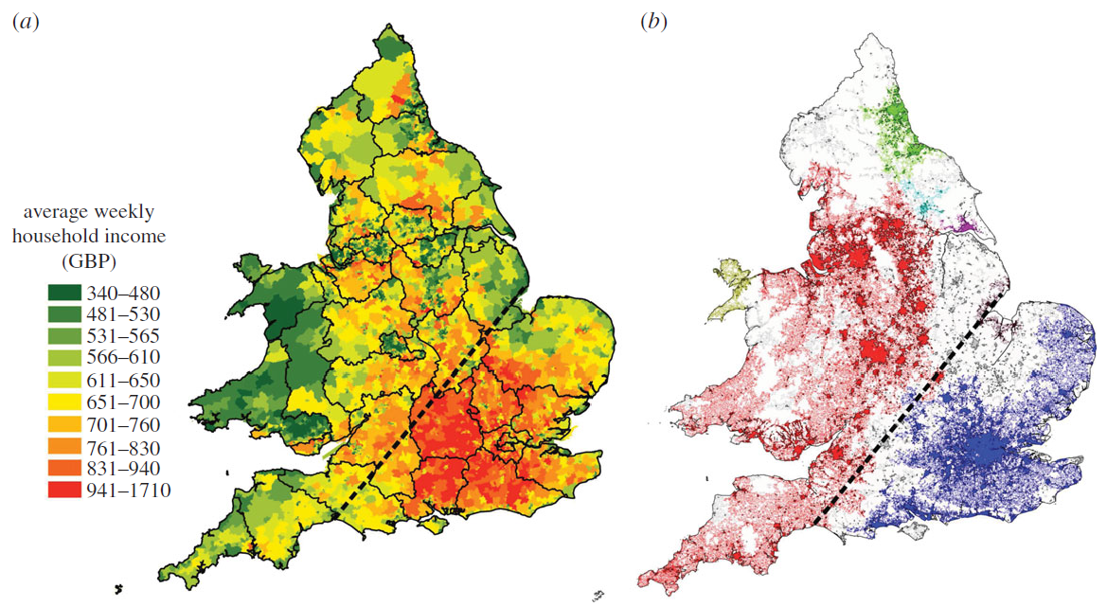
Agrupamento hierárquico em redes rodoviárias através de percolação
Arcaute et al., Cities and regions in Britain through hierarchical percolation, 2016

